Slide 1

같은생각 광고안내
www.samethink.com

Slide 2
같은생각 소개
- Since 2001
- 대한민국 동업자/투자자 포털 대표사이트 (1위)
- 소상공인 / 스타트업과 투자자간 중개
(누적 아이템 등록수: 35,234개)
- 전체 투자 및 동업희망회원 : 41,198명 ('15.1월 기준)
- 누적방문자 수 : 약 715만
- 평균 동업/투자 연결률 : 87.2%
(아이템 심사후 진행 판정항목 대상 아이템중, 동업/관심신청자가 있는 기준)
같은생각 고객센터 : 0505 - 355 - 8000

Slide 3
광고유형
배너표현 방식에 따라 4개 타입 제공
  배너방식
    A - 메인페이지 좌측 소 배너 + 아이템 상세보기 좌측 배너
    B - 메인페이지 좌측 중 배너 + 아이템 상세보기 좌측 배너
    C - 메인페이지 우측 상단 배너
    D - 아이템 상세보기 페이지 하단 배너

Slide 4
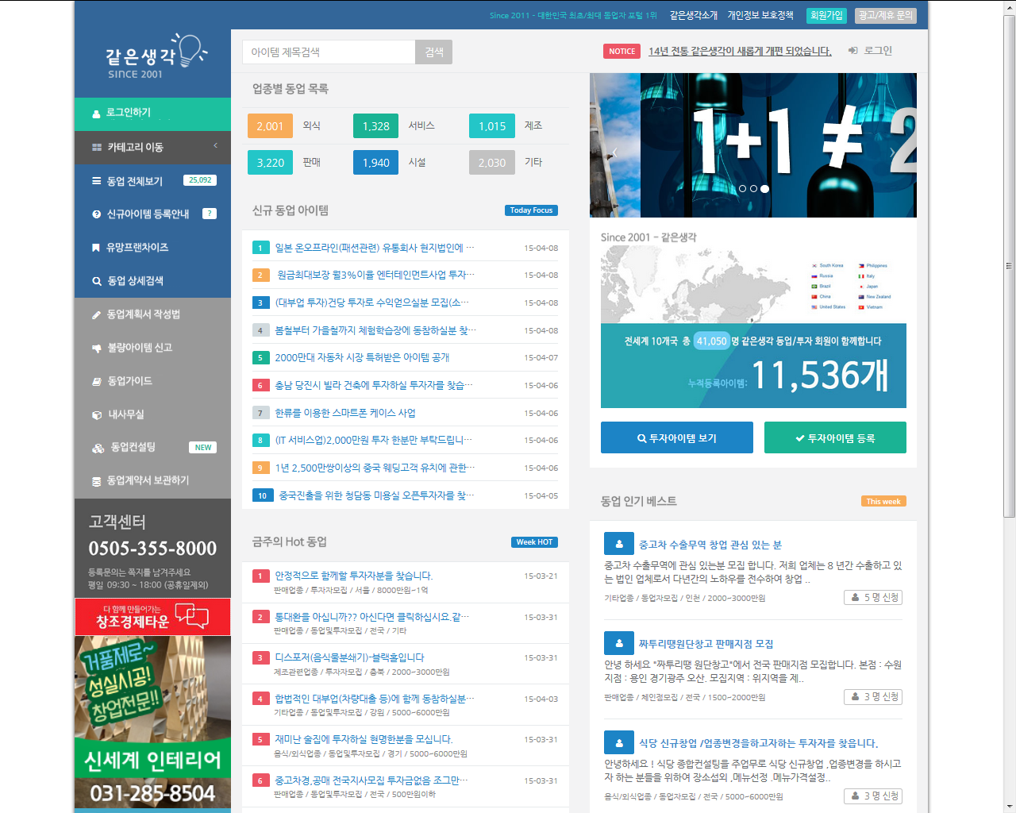

광고타입별 소개
A - 메인페이지 좌측 소 배너 + 아이템 상세보기 좌측 배너
  사이즈 :197 x 50 px
  지원이미지타입: png, jpg, gif
  노출위치 : 메인페이지, 아이템상세보기 페이지
  3개월 60만원
  6개월 150만원
  12개월 200만원
197x50px

Slide 5

광고타입별 소개
B - 메인페이지 좌측 중 배너 + 아이템 상세보기 좌측 배너
  사이즈 :197 x 150 px
  지원이미지타입: png, jpg, gif
  노출위치 : 메인페이지, 아이템상세보기 페이지
  3개월 80만원
  6개월 180만원
  12개월 220만원
197x150px

Slide 6

광고타입별 소개
412x183px
C - 메인페이지 우측 상단 배너
  사이즈 :412 x 183 px
  지원이미지타입: png, jpg
  노출위치 : 메인페이지
  3개월 50만원
  6개월 100만원
  12개월 150만원

Slide 7
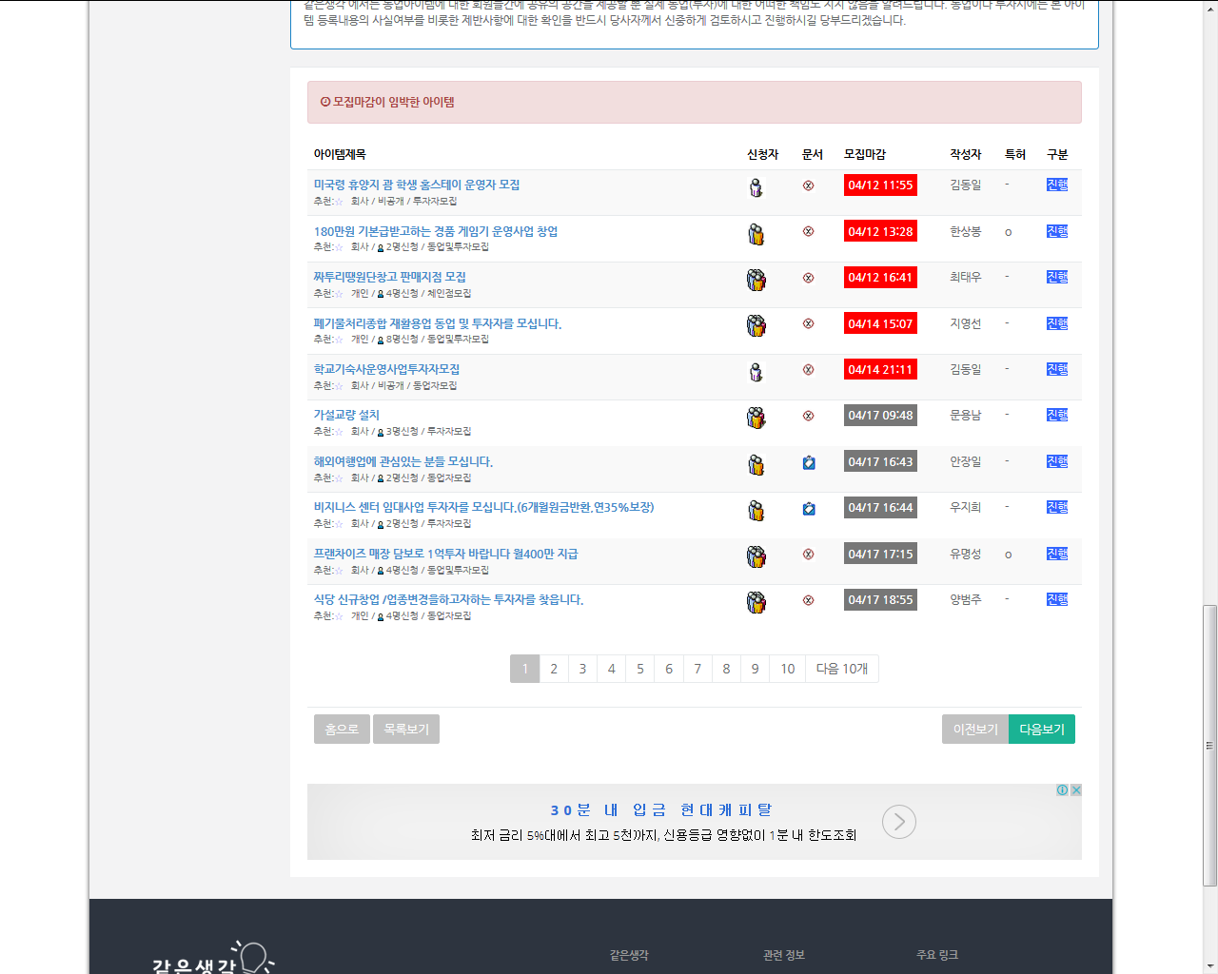
광고타입별 소개
D - 아이템상세보기 하단 배너
  사이즈 :820 x 84px
  지원이미지타입: png, jpg, gif
  노출위치 : 아이템상세보기 페이지
  3개월 30만원
  6개월 50만원
  12개월 70만원
820x84px

Slide 8
감사합니다.
광고문의 : 010-9468-0199

